Slide 1
Red Neuronal para la identificación de señales de tránsito
Karen posada Muñoz
Juan Camilo Lopera Martínez

Slide 2
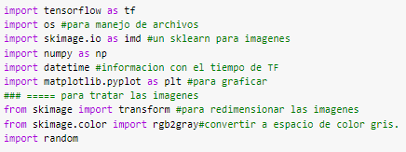
LIBRERÍAS
Importamos las librerias necesarias para la red neuronal
Tensor Flow : Para la creación, entrenamiento y evaluación del modelo
Skimage : para el uso de imágenes
Numpy: para el uso de arreglos
Random : para tomar elementos aleatorio para probar el modelo
Matplotlib : para graficar los datos

Slide 3
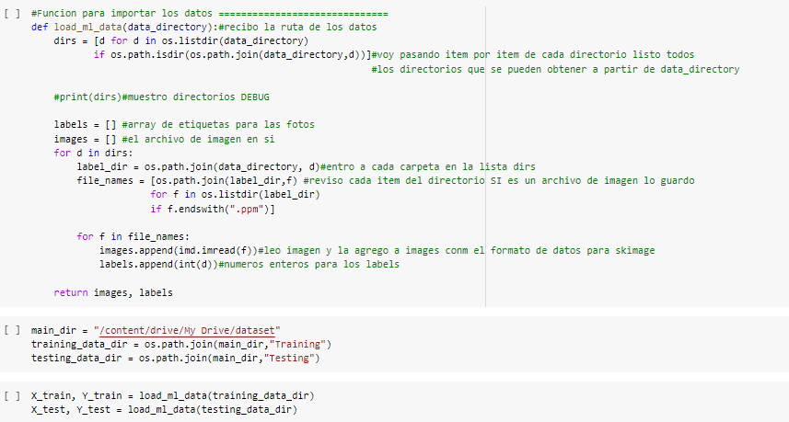
IMPORTAR LOS DATOS
En este ejemplo tenemos datos sacados de la web los cuales vienen previamente etiquetados y separados por carpetas

Slide 4
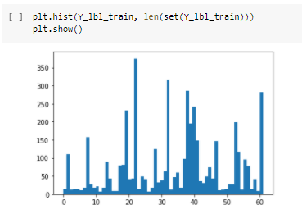
CONOCIENDO LOS DATOS
Vamos a conocer el tamaño de los datos de que importamos según su etiqueta
x = etiqueta
y = cantidad de imágenes que corresponden a aquella etiqueta

Slide 5
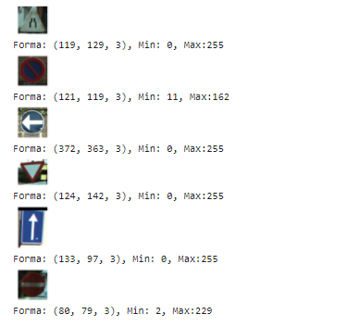
CONOCIENDO LOS DATOS
Tomamos una muestra de las imágenes para ver conocer cómo vienen

Slide 6
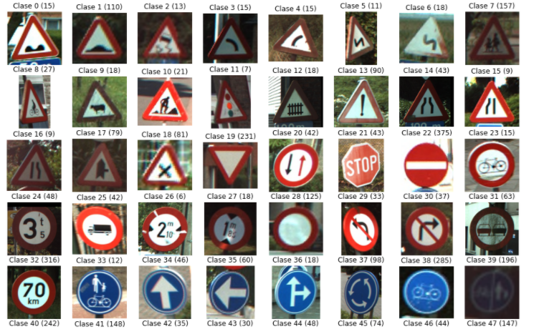
PREPROCESAMIENTO
Como estas imágenes fueron tomadas en diversos escenarios es normal que nos encontremos diferentes características en ellas, para evitar que la red neuronal tome información relevante debemos pre-procesar de la siguiente forma:
Todas las imágenes deben tener el mismo tamaño ( hay que tener precaución)
Verificar si el color es una características necesaria para nuestra red neuronal

Slide 7
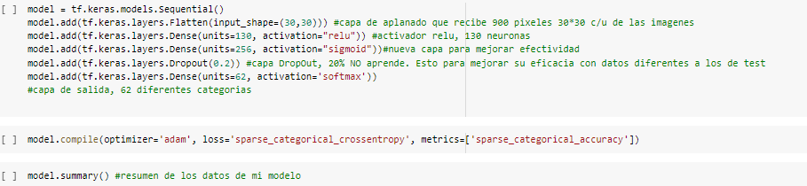
CREANDO EL MODELO

Slide 8
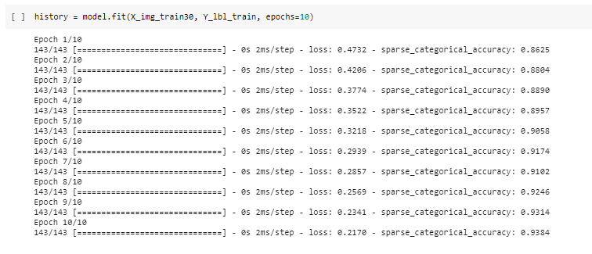
ENTRENANDO EL MODELO

Slide 9
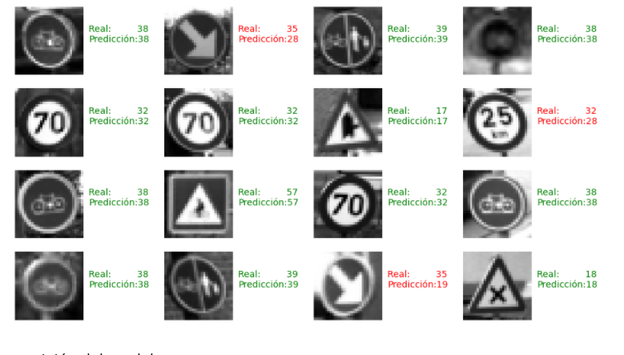
RESULTADOS

Slide 10
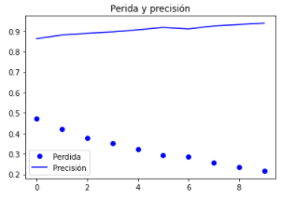
RESULTADOS
Podemos observar que nuestro modelo no se sobre entreno y que además maneja una muy buena precisión y que la pérdida va bajando de forma controlada

